Slide 1
rapid项目脚手架
邱百超

Slide 2
项目背景
需要统一的开发技术框架
需要统一的开发配置规范

Slide 3
整体理念
标准化
  项目标准化
  配置标准化
    约定大于配置
      spring mvc URL自动映射
      rest自动映射
  框架标准化
代码生成器
  后台页面一键生成
  删除比手写代码快速
  一次生成，手工修改

Slide 4
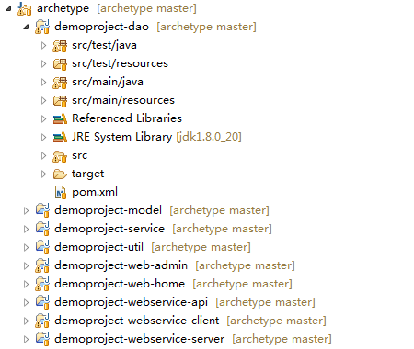
整体项目结构

Slide 5
整体依赖结构
web-admin
web-home
webservice-server
webservice-client
service
webservice-api
dao
util
model

Slide 6
项目结构说明
适用于大型项目
经典分层结构：dao,service
  不允许跨层直接访问，如跳过service直接使用dao
进程切分，重启不相互影响
  web-home,web-admin,webservice三个进程
web-home: 前端
web-admin：管理后台
webservice
  rest服务,rpc服务，DTO(DataTransferObject)

Slide 7
规范
部署目录
  /data/app/projectId/
配置文件
  /data/app/projectId/config/${APP_MODE}/app.properties
数据存放目录
  /data/projectId/
上传文件目录
  /data/projectId/upload
日志存放目录
  /data/log/projectId/web-home
  /data/log/projectId/web-admin
  /data/log/projectId/webservice

Slide 8
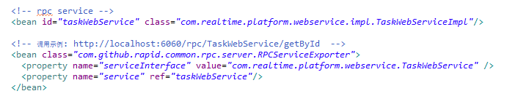
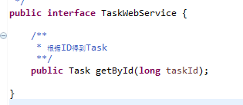
rapid-rest
调用
  http://localhost:6060/rpc/TaskWebService/getById?id=xxx
返回结果
  {"result":null,"errCode":null,"errMsg":null}

Slide 9
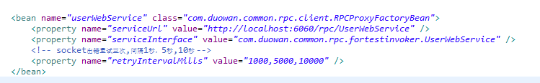
rapid-rest-client
调用
  userWebService.hello()
配置
使用目的：
  有些情况，直接暴露给客户端使用的API太难使用，如appId,vhost,每个方法都要传，要封装一层
  类似jdbc driver

Slide 10
rapid-rest
好处
  约定大于配置
    不需要写方法mapping映射
  多种格式:
    请求：json,java ser,xml,key=value
    返回: json,java ser,xml及gzip压缩
  自定义拦截器
坏处
  未实现自动扫描注册

Slide 11
跨语言调用
thrift
protobuf rpc
原因
  序列化效率高
世界只有两种序列化格式
  key value
    代表: json,xml
  c1,c2,c3,c4...
    thrift,protobuf

Slide 12
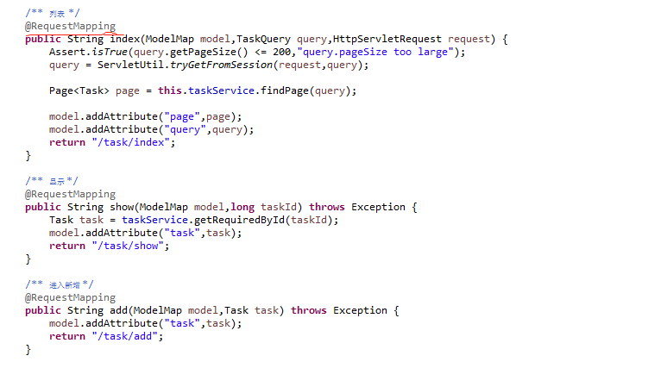
springmvc
约定大于配置
  @RequestMapping 不允许自己写路径

Slide 13
配置文件
配置文件根据系统环境自动切换
  环境变量：APP_MODE
    dev: 开发环境
    prod: 生产环境
    test: 测试环境
    perf: 性能测试环境
日志配置
  统一使用log4j

Slide 14
代码生成器
生成dao,service,model,controller,test,html代码
定位于自动生成管理后台
  前端页面灵活，复杂，不适合自动生成
前端页面
  现使用jsp + bootstrap css

Slide 15
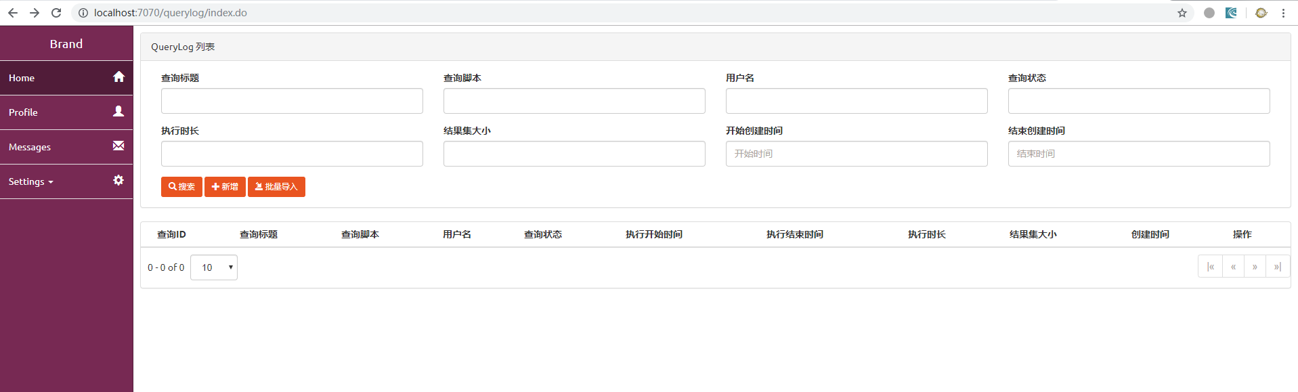
代码生成器-生成效果

Slide 16
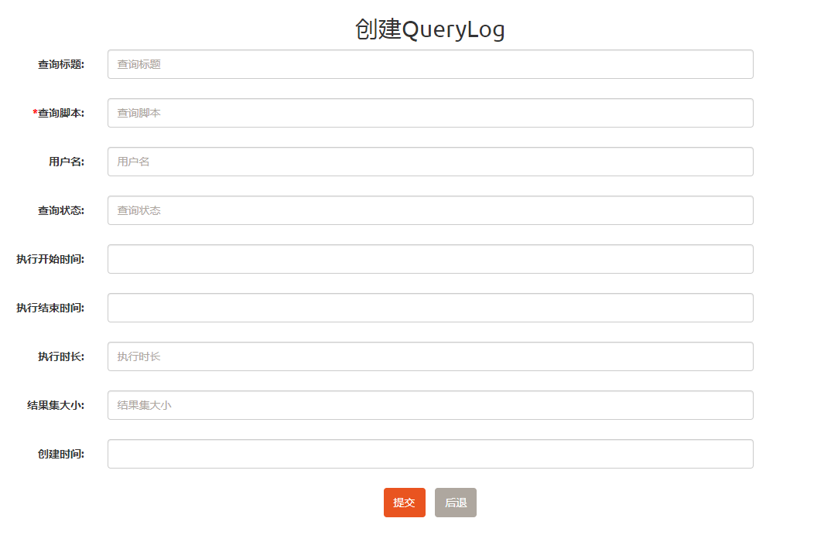
代码生成器-生成效果

Slide 17
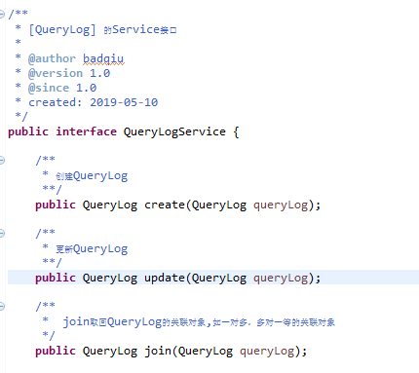
代码生成器-生成效果
service

Slide 18
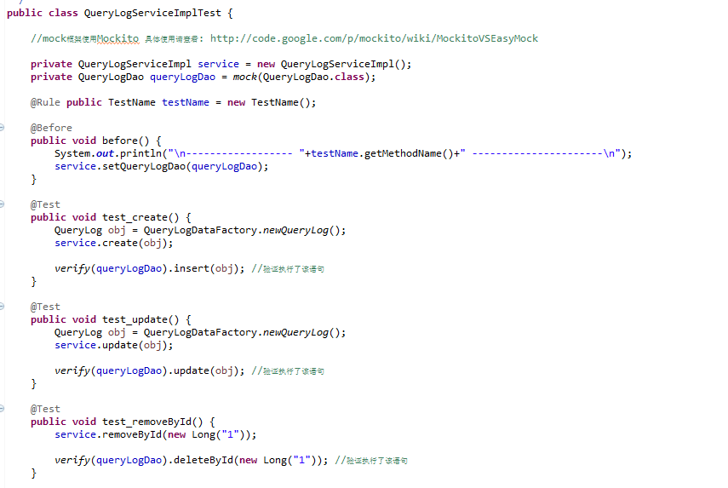
代码生成器-生成效果
测试代码:mock & mockito

Slide 19
现有应用项目
蓝鲸，事件平台，用户库，渠道分成，问卷，直播爬虫,蓝鲸中间件......

Slide 20
存在问题及计划
spring jdbc不适用于太复杂SQL
  计划使用mybatis替换，SQL写在XML中
  hibernate等ORM框架不考虑
    学习成本过高，容易用错
    提高性能现用redis等缓存
使用spring XML配置相关信息
  升级使用spring annotation
未整合前端框架
  增加生成javadoc，与前端配合

Slide 21
计划
整合使用spring boot
数据缓存
spring annotation
DAO: mybatis
整合vue前端框架
改写代码生成器模板
  前端修改，dao层修改
  一对多，多对一，多对多的增删改查生成
javadoc生成及发布,用于前后端分离
文件存取API
  使用目录规范
rest API方法权限保护
类库升级

Slide 22
其它意见
?

Slide 23
谢谢

